Slide 1
Introduction to
This Course

Slide 2
主要内容提要
实验课内容
JAVA及开发环境简介
搭建开发环境
使用eclipse实现一个最简单的Java程序

Slide 3
上课时间：每周三下午2:00-3:50
辅导老师：方宁
QQ群号: 553038233

Slide 4
实验课内容
内容 | 安排
上机练习题 | 每次实验课安排5-10道题目，不占成绩。
课后作业 | 本学期共计8-9次作业，占最终成绩20%
Project | 课程中期安排给学生，占总成绩30%
期末测试40% quiz10%

Slide 5

按时交作业
注意：
作业布置时老师给出提交最后期限，逾期提交的作业不得分。
提交作业规范(交作业前，确认压缩包格式及内容)
每次作业5道题，请上交作业代码对应的 .java文件，各 java文件名按照题目要求定义，提交.class文件没得分；
将5份java文件放到一个文件夹中，压缩，
命名格式为：学号_NO
例如：11610122_2，表示学号为11610122同学的第2次作业

Slide 6
JAVA语言简介
Java ME
Java
Java SE
Java EE

Slide 7
Java简介之JDK
JDK（Java Development Kits）的主要成员:
JRE（Java Run Time Environment）
JVM（Java Virtual Machine）
Java API（ Application Programming Interface ）
Java编译器（javac.exe）、Java运行时解释器（java.exe）、Java文档化工具（javadoc.exe）及其他工具和资源
javac.exe：x.java->x. class。。。。编译过程
java.exe：x. class->字节码。。。。运行过程

Slide 8
Java简介之JVM
*.java
javac.exe
*.class
Java
跨平台
可移植
特性
java.exe
http://baike.baidu.com/view/160708.htm?fr=aladdin
JVM
OS
Windows、Linux、UNIX

Slide 9
搭建Java的开发环境
JDK： Java Development Kits （Java开发工具箱）
使用文本编辑器创建和编辑源代码文件，在命令窗口（command prompt）编译运行。
IDE：Integrated Development Environment(集成开发环境)，可视化开发环境，是为方便软件开发人员进行开发而设计的软件。例如， Eclipse、NetBeans。

Slide 10
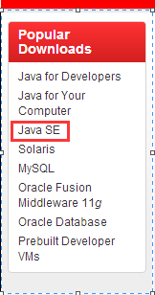
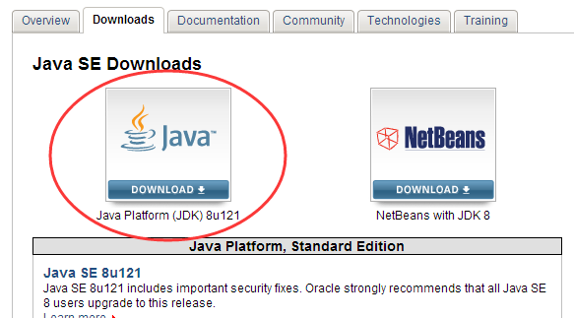

JDK的安装
获取：
http://www.oracle.com/us/downloads/index.html 在Downloads列表左侧找到Java SE

Slide 11
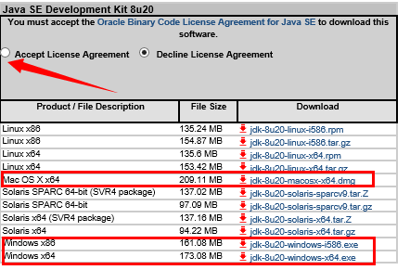
JDK的安装
版本信息

Slide 12
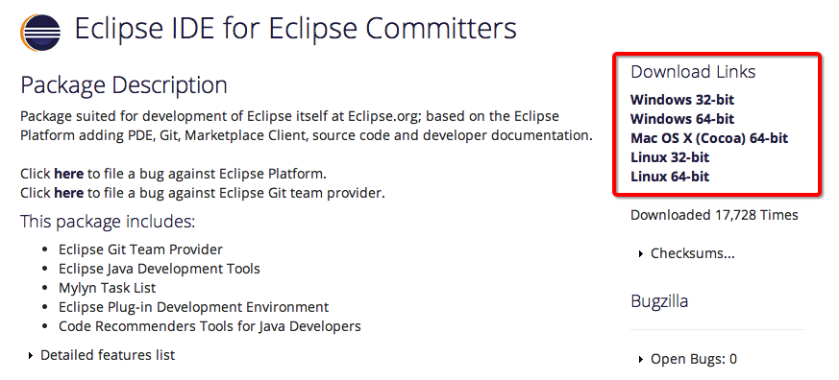
Eclipse的安装
获取： http://www.eclipse.org/downloads/packages/eclipse-ide-eclipse-committers/neon2

Slide 13
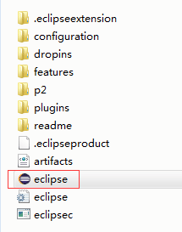
We needn’t install Eclipse. After uncompressing the download document, we double click eclipse.exe and then we can open it.

Slide 14
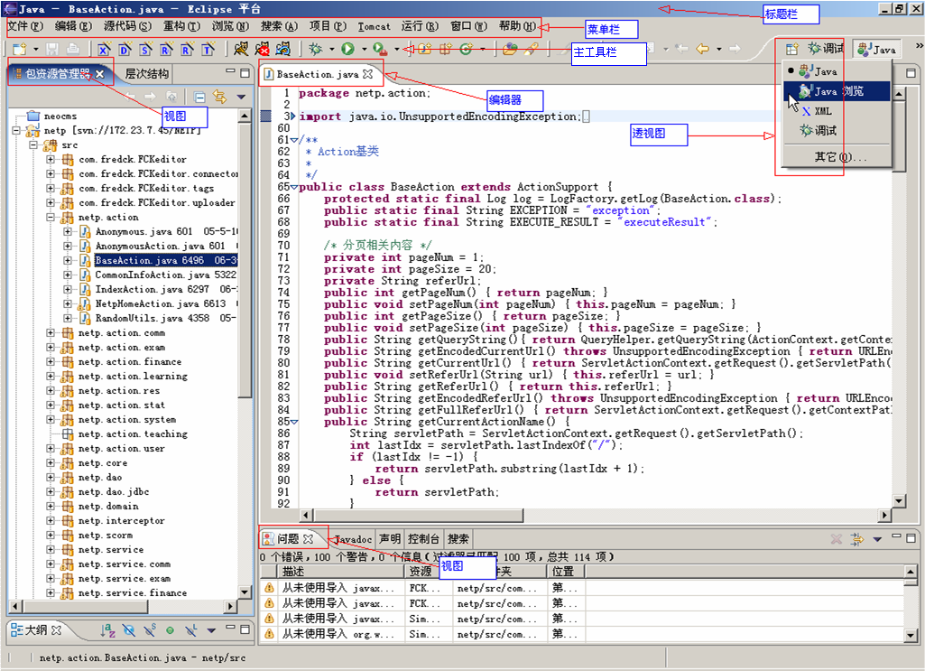
Eclipse的使用

Slide 15
使用Eclipse流程
初次使用Eclipse时，界面为Welcome界面，请点击界面右上角的“Workbench”文字，即可进入编辑界面
新建项目
新建包
新建类
默认包
自动添加main函数
编译并查看结果
是否符合预期
编辑代码

Slide 16
DEMO 01_01
使用Eclipse创建一个名为Welcome.java的应用程序，其功能是在屏幕上打印出如下字符串：
Welcome!
请在作为workspace的文件夹中逐级打开项目文件夹，查一查，创建过程中所涉及的java project、package及Welcome.java是怎样存盘的

Slide 17
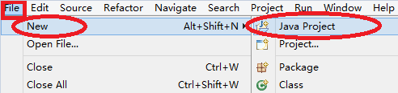
DEMO 01_01
STEP. 1 File->New->Java Project

Slide 18
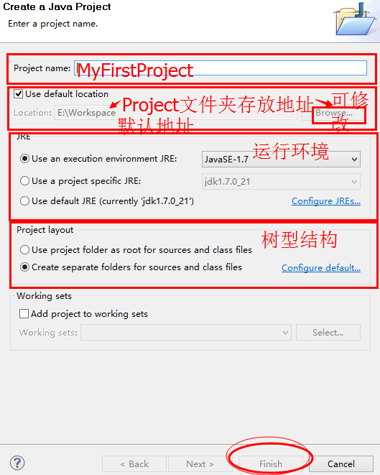
DEMO 01_01
STEP. 2 命名Project，例如，ProjectFirst。点击Finish按钮。

Slide 19
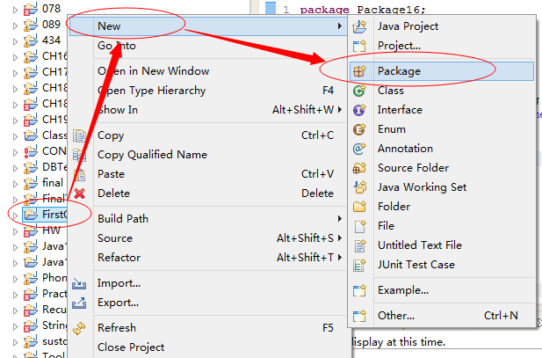
DEMO 01_01
STEP. 3 在已创建好的java Project上点击鼠标右键，选择New->Package

Slide 20
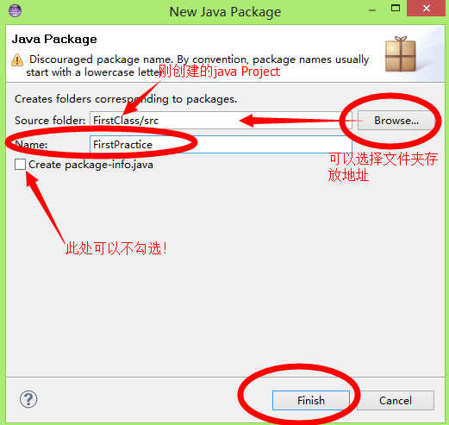
DEMO 01_01
STEP. 4 为包命名，例如：PracticeFirst

Slide 21
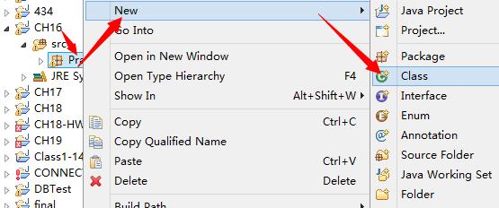
DEMO 01_01
STEP. 5 在已创建好的Package上点击鼠标右键，选择New->Class

Slide 22
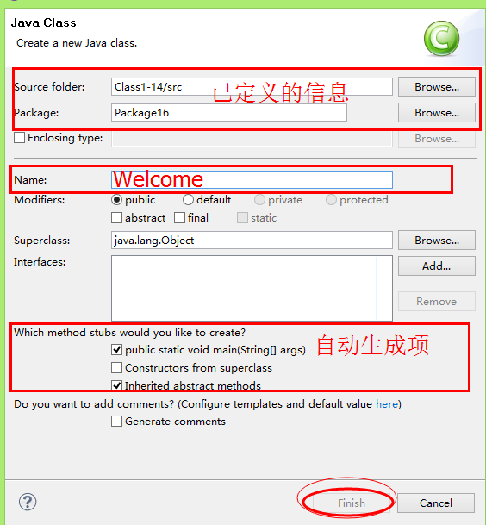
DEMO 01_01
STEP. 6 为Class命名，例如：Welcome

Slide 23

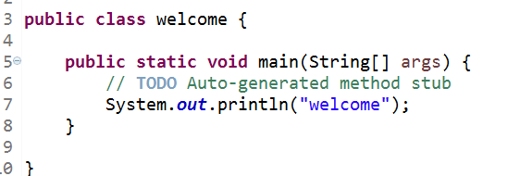
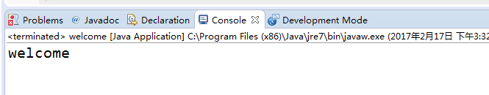
DEMO 01_01
STEP.7 输入如图所示代码 点击Run按钮

Slide 24
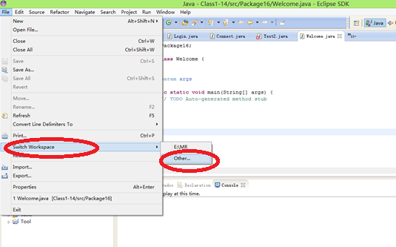
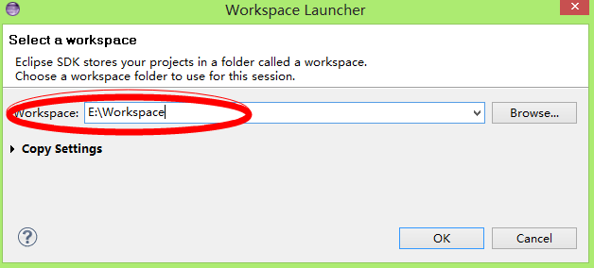
java文件在哪里
菜单选项：File->Switch Workspace->Other…
复制路径E:\Workspace至文件管理器的地址栏，按Enter，
所见文件夹即为工程文件夹，逐级进入，可找到java文件

Slide 25
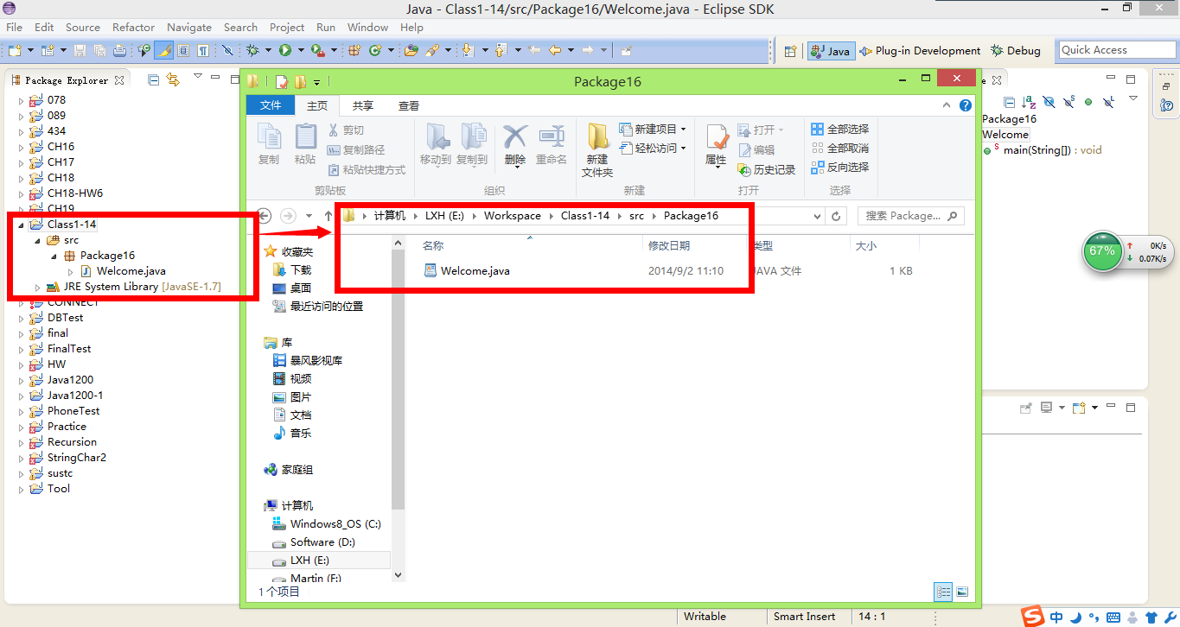
作业文件存放位置
Eclipse中工程文件夹树结构与文件管理器的文件夹层级结构一致

Slide 26
The End！

